Slide 1


Stablepay Agentic Payment
汇报人: 包博文 贾越 杨世博
指导老师: 谭俊

Slide 2
项目背景
技术方案
最终成果
结论和展望
目录页
Contents Page
Notes:
我的汇报主要分为四部分：研究背景、技术方案、结果分析以及结论与展望。

Slide 3
项目背景
01
1.1 项目背景
传统金融支付体系完全围绕人类身份设计，依赖银行开户、人工KYC、绑卡验证等流程，存在账户体系复杂、资金托管风险高、跨境支付费率高、结算滞后、出金困难等诸多痛点。
AI Agent 作为新型智能执行主体，无身份证、无银行账户，可自主替人类完成采购、工具调用、付费订阅等操作，行业亟需一套适配 AI 的去中心化、无人化支付体系。
当 AI Agent 从对话工具升级为自主消费主体时，如何重构适配 AI 生态的支付底层逻辑？
账户体系复杂
AI
Stablepay
Agentic
Payment
x402
购买数字资源
结算滞后
Facilitator
USDC
出金困难
Notes:
研究尺度单一，缺乏动态研究
研究尺度上宏观（区域、总体规划）尺度居多，缺乏中微观（详细规划）尺度精细化研究，导致研究应用与实际规划工作存在一定脱节。
更加直观、可视化、科学制定
生态状况
当前我国发展面临的问题可以概括为两个方面：
1、生态资源环境消耗难以支撑持续发展
一方面，我国战略性资源、能源的人均保有量远低于世界平均水平；另一方面，我国的全要素生产率伴随GDP的提升不增反降，生态环境的承载能力几近极限。延续既有发展模式不仅无法在中国国土上实现“中国梦”，甚至会成为“全人类的悲剧和灾难”（2011年奥巴马在白宫接受澳大利亚电视采访时讲话）。双重压力倒逼我国的发展方式从粗放型向集约型、从外延型向内涵型、从资源消耗型向创新驱动型转变。
2、不平衡不充分发展难以满足人民需要
我国的城镇化已进入快速发展的中后期，但区域差距、城乡差距并未明显缩小，部分领域甚至逐步扩大。经济增速和结构发生深刻变化，经济质量、效率、动力亟待变革；以“工业园区、房地产”为代表的空间产品跟不上人民日益增长的美好生活需要，呈现普遍性的空间供给“过剩”和资本循环“断路”，而在“良好生态环境”这种最普惠民生福祉上，空间供给能力却是逐渐下降的
随着社会经济的发展，生态系统和自然资源经历着持续利用、退化和破坏的过程。为减少人类活动对生态系统带来的危害，生态系统服务理论逐渐成为生态保护政策的核心[64]。
2.1 识别政策保护的目标 2.2 确定政策保护的区域 2.3 明确政策保护的受益者

Slide 4
项目背景
01
1.2 技术概念
区别于传统人工支付模式，专为AI Agent打造的自动化支付体系，无需人工干预、无需人类身份校验，支持AI自主发起交易、校验订单、完成结算。
依托Solana公链USDC稳定币开展交易，解决传统跨境支付汇率波动、清算周期长、跨境受限问题，实现秒级链上结算、低成本资金流转，适配AI Skill轻量化付费场景。
Agentic Payment
稳定币
01
02
03
x402协议
基于HTTP 402 Payment Required迭代的轻量化智能支付协议，为本项目核心通信标准。可实现自动化支付拦截、交易校验、状态回调，适配AI工具按需付费、小额高频的交易场景。
Notes:
研究尺度单一，缺乏动态研究
研究尺度上宏观（区域、总体规划）尺度居多，缺乏中微观（详细规划）尺度精细化研究，导致研究应用与实际规划工作存在一定脱节。
更加直观、可视化、科学制定
生态状况
当前我国发展面临的问题可以概括为两个方面：
1、生态资源环境消耗难以支撑持续发展
一方面，我国战略性资源、能源的人均保有量远低于世界平均水平；另一方面，我国的全要素生产率伴随GDP的提升不增反降，生态环境的承载能力几近极限。延续既有发展模式不仅无法在中国国土上实现“中国梦”，甚至会成为“全人类的悲剧和灾难”（2011年奥巴马在白宫接受澳大利亚电视采访时讲话）。双重压力倒逼我国的发展方式从粗放型向集约型、从外延型向内涵型、从资源消耗型向创新驱动型转变。
2、不平衡不充分发展难以满足人民需要
我国的城镇化已进入快速发展的中后期，但区域差距、城乡差距并未明显缩小，部分领域甚至逐步扩大。经济增速和结构发生深刻变化，经济质量、效率、动力亟待变革；以“工业园区、房地产”为代表的空间产品跟不上人民日益增长的美好生活需要，呈现普遍性的空间供给“过剩”和资本循环“断路”，而在“良好生态环境”这种最普惠民生福祉上，空间供给能力却是逐渐下降的
随着社会经济的发展，生态系统和自然资源经历着持续利用、退化和破坏的过程。为减少人类活动对生态系统带来的危害，生态系统服务理论逐渐成为生态保护政策的核心[64]。
2.1 识别政策保护的目标 2.2 确定政策保护的区域 2.3 明确政策保护的受益者

Slide 5
项目背景
01
1.3 项目定位与切入点
项目定位
第一切入场景
生态扩展方向
为 AI Agent 提供一套可自主发起、可验证、可结算的稳定币支付底座，让支付不再依赖人类身份、银行卡和人工确认流程。
从 ClawHub / OpenClaw Skill 市场切入，解决 Skill 作者希望获得报酬、Agent 需要自动购买工具和能力的问题。
双轨支持 OpenClaw 插件与 MCP SDK，后端从服务单一宿主升级为服务整个 Agent 生态。
我们的目标不是再做一个收银台，而是把 AI 如何支付 抽象成一套底层逻辑：谁可以付、何时可以付、付完如何验证与复用。
一句话总结：StablePay 希望成为 Web3 时代面向 AI Agent 的 PayPal 级支付基础设施。
Notes:
研究尺度单一，缺乏动态研究
研究尺度上宏观（区域、总体规划）尺度居多，缺乏中微观（详细规划）尺度精细化研究，导致研究应用与实际规划工作存在一定脱节。
更加直观、可视化、科学制定
生态状况
当前我国发展面临的问题可以概括为两个方面：
1、生态资源环境消耗难以支撑持续发展
一方面，我国战略性资源、能源的人均保有量远低于世界平均水平；另一方面，我国的全要素生产率伴随GDP的提升不增反降，生态环境的承载能力几近极限。延续既有发展模式不仅无法在中国国土上实现“中国梦”，甚至会成为“全人类的悲剧和灾难”（2011年奥巴马在白宫接受澳大利亚电视采访时讲话）。双重压力倒逼我国的发展方式从粗放型向集约型、从外延型向内涵型、从资源消耗型向创新驱动型转变。
2、不平衡不充分发展难以满足人民需要
我国的城镇化已进入快速发展的中后期，但区域差距、城乡差距并未明显缩小，部分领域甚至逐步扩大。经济增速和结构发生深刻变化，经济质量、效率、动力亟待变革；以“工业园区、房地产”为代表的空间产品跟不上人民日益增长的美好生活需要，呈现普遍性的空间供给“过剩”和资本循环“断路”，而在“良好生态环境”这种最普惠民生福祉上，空间供给能力却是逐渐下降的
随着社会经济的发展，生态系统和自然资源经历着持续利用、退化和破坏的过程。为减少人类活动对生态系统带来的危害，生态系统服务理论逐渐成为生态保护政策的核心[64]。
2.1 识别政策保护的目标 2.2 确定政策保护的区域 2.3 明确政策保护的受益者

Slide 6
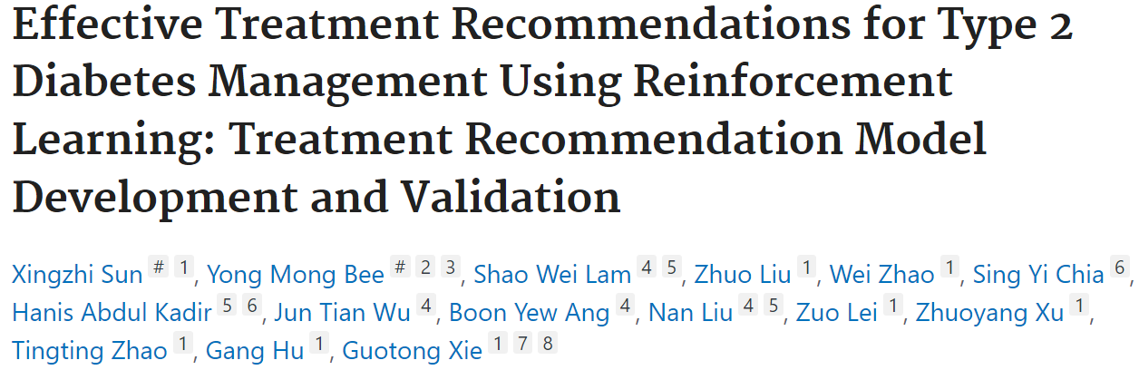
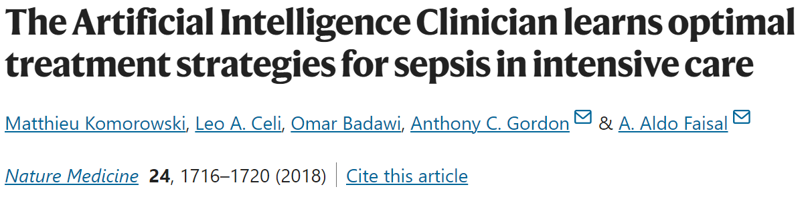
研究背景
02
1.2 研究现状
对于长期预后优化治疗方案以及连续性决策支持，强化学习提供了一个可行的方案：强化学习根据当前患者状态决定下一步的行动，并逐步递进，根据连续性的状态、行动、奖励来针对最终的长期预后目标，训练一个行动策略，从而在每一步的诊疗过程中提供优化的建议。
强化学习目前在临床上的应用包括为慢性疾病和重症监护患者提供动态治疗方案，以及基于患者的疾病史、体征、症状等信息进行自动化医学诊断。
研究缺陷：
基于强化学习的ICU脓毒症患者治疗方案优化
目前临床研究主要为针对单一疾病的动态治疗方案优化，决策空间较小，状态空间单一。
强化学习缺乏可解释性，目前主流的强化学习往往与深度神经网络相结合，作为一个黑盒模型，接受一组数据作为输入，并直接输出一个难以解释的策略。
基于强化学习的T2DM治疗方案建议
Notes:
研究尺度单一，缺乏动态研究
研究尺度上宏观（区域、总体规划）尺度居多，缺乏中微观（详细规划）尺度精细化研究，导致研究应用与实际规划工作存在一定脱节。
更加直观、可视化、科学制定
生态状况
当前我国发展面临的问题可以概括为两个方面：
1、生态资源环境消耗难以支撑持续发展
一方面，我国战略性资源、能源的人均保有量远低于世界平均水平；另一方面，我国的全要素生产率伴随GDP的提升不增反降，生态环境的承载能力几近极限。延续既有发展模式不仅无法在中国国土上实现“中国梦”，甚至会成为“全人类的悲剧和灾难”（2011年奥巴马在白宫接受澳大利亚电视采访时讲话）。双重压力倒逼我国的发展方式从粗放型向集约型、从外延型向内涵型、从资源消耗型向创新驱动型转变。
2、不平衡不充分发展难以满足人民需要
我国的城镇化已进入快速发展的中后期，但区域差距、城乡差距并未明显缩小，部分领域甚至逐步扩大。经济增速和结构发生深刻变化，经济质量、效率、动力亟待变革；以“工业园区、房地产”为代表的空间产品跟不上人民日益增长的美好生活需要，呈现普遍性的空间供给“过剩”和资本循环“断路”，而在“良好生态环境”这种最普惠民生福祉上，空间供给能力却是逐渐下降的
随着社会经济的发展，生态系统和自然资源经历着持续利用、退化和破坏的过程。为减少人类活动对生态系统带来的危害，生态系统服务理论逐渐成为生态保护政策的核心[64]。
2.1 识别政策保护的目标 2.2 确定政策保护的区域 2.3 明确政策保护的受益者

Slide 7
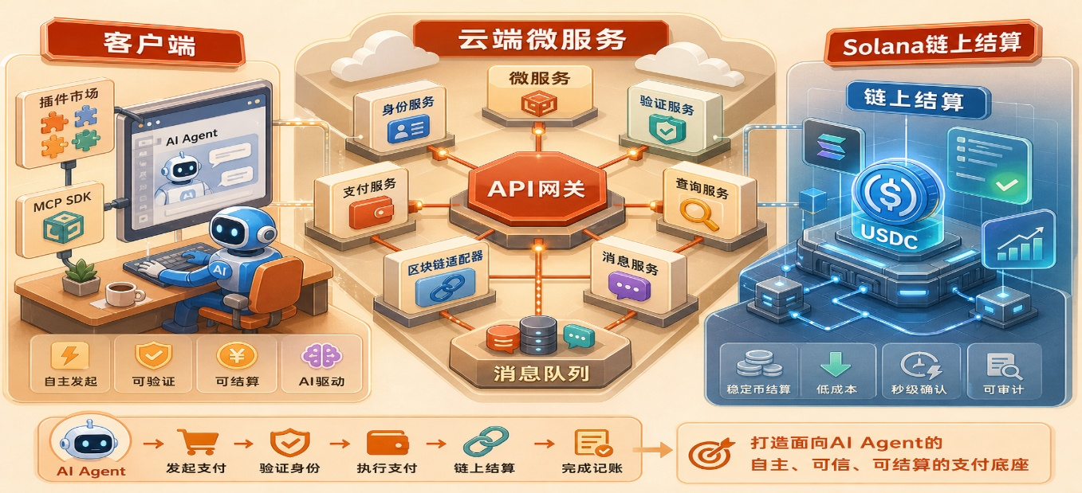
技术方案
03
2. 核心技术方案
我们把 Agent 支付拆成「本地身份与策略 + 云端编排 + 链上结算」三层，让它既能自主执行，又不会失控。
三层设计
客户端层 本地钱包、DID、额度策略
服务层 网关、支付、验证、查询协作
结算层 Solana + USDC 完成最终转账
设计目标不是炫技，而是让 Agent 的每一笔支付都「能做、敢做、查得清」。
Notes:
研究尺度单一，缺乏动态研究
研究尺度上宏观（区域、总体规划）尺度居多，缺乏中微观（详细规划）尺度精细化研究，导致研究应用与实际规划工作存在一定脱节。
更加直观、可视化、科学制定
生态状况
当前我国发展面临的问题可以概括为两个方面：
1、生态资源环境消耗难以支撑持续发展
一方面，我国战略性资源、能源的人均保有量远低于世界平均水平；另一方面，我国的全要素生产率伴随GDP的提升不增反降，生态环境的承载能力几近极限。延续既有发展模式不仅无法在中国国土上实现“中国梦”，甚至会成为“全人类的悲剧和灾难”（2011年奥巴马在白宫接受澳大利亚电视采访时讲话）。双重压力倒逼我国的发展方式从粗放型向集约型、从外延型向内涵型、从资源消耗型向创新驱动型转变。
2、不平衡不充分发展难以满足人民需要
我国的城镇化已进入快速发展的中后期，但区域差距、城乡差距并未明显缩小，部分领域甚至逐步扩大。经济增速和结构发生深刻变化，经济质量、效率、动力亟待变革；以“工业园区、房地产”为代表的空间产品跟不上人民日益增长的美好生活需要，呈现普遍性的空间供给“过剩”和资本循环“断路”，而在“良好生态环境”这种最普惠民生福祉上，空间供给能力却是逐渐下降的
随着社会经济的发展，生态系统和自然资源经历着持续利用、退化和破坏的过程。为减少人类活动对生态系统带来的危害，生态系统服务理论逐渐成为生态保护政策的核心[64]。
2.1 识别政策保护的目标 2.2 确定政策保护的区域 2.3 明确政策保护的受益者

Slide 8
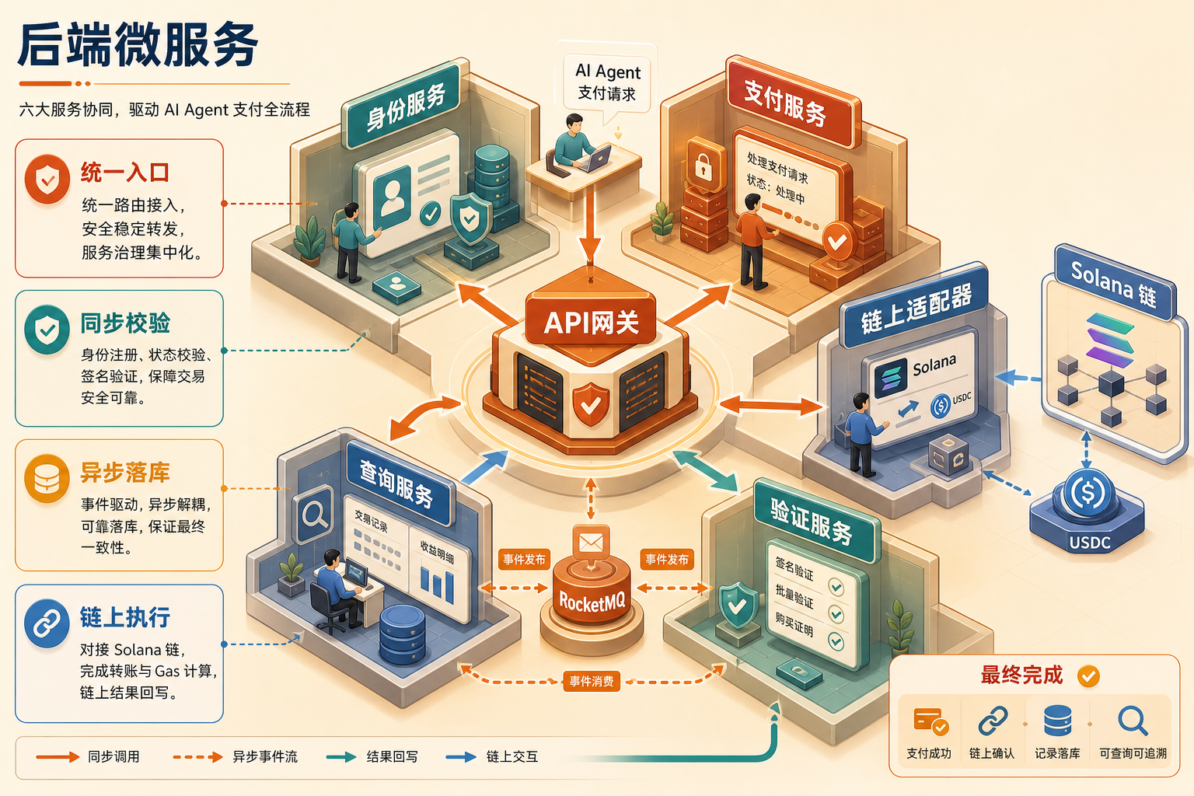
技术方案
03
2.1 后端微服务
后端不是一个「大接口」，而是把身份、支付、查询、验单拆成独立服务，再用 API Gateway 和消息队列把它们组织起来。
同步调用
异步解耦
工程价值
网关分发后，关键链路通过 Kitex RPC 快速完成。
支付成功后发布事件，验证服务异步落购买记录。
单个服务职责更清晰，也更适合后续扩容与迭代。
Notes:
研究尺度单一，缺乏动态研究
研究尺度上宏观（区域、总体规划）尺度居多，缺乏中微观（详细规划）尺度精细化研究，导致研究应用与实际规划工作存在一定脱节。
更加直观、可视化、科学制定
生态状况
当前我国发展面临的问题可以概括为两个方面：
1、生态资源环境消耗难以支撑持续发展
一方面，我国战略性资源、能源的人均保有量远低于世界平均水平；另一方面，我国的全要素生产率伴随GDP的提升不增反降，生态环境的承载能力几近极限。延续既有发展模式不仅无法在中国国土上实现“中国梦”，甚至会成为“全人类的悲剧和灾难”（2011年奥巴马在白宫接受澳大利亚电视采访时讲话）。双重压力倒逼我国的发展方式从粗放型向集约型、从外延型向内涵型、从资源消耗型向创新驱动型转变。
2、不平衡不充分发展难以满足人民需要
我国的城镇化已进入快速发展的中后期，但区域差距、城乡差距并未明显缩小，部分领域甚至逐步扩大。经济增速和结构发生深刻变化，经济质量、效率、动力亟待变革；以“工业园区、房地产”为代表的空间产品跟不上人民日益增长的美好生活需要，呈现普遍性的空间供给“过剩”和资本循环“断路”，而在“良好生态环境”这种最普惠民生福祉上，空间供给能力却是逐渐下降的
随着社会经济的发展，生态系统和自然资源经历着持续利用、退化和破坏的过程。为减少人类活动对生态系统带来的危害，生态系统服务理论逐渐成为生态保护政策的核心[64]。
2.1 识别政策保护的目标 2.2 确定政策保护的区域 2.3 明确政策保护的受益者

Slide 9
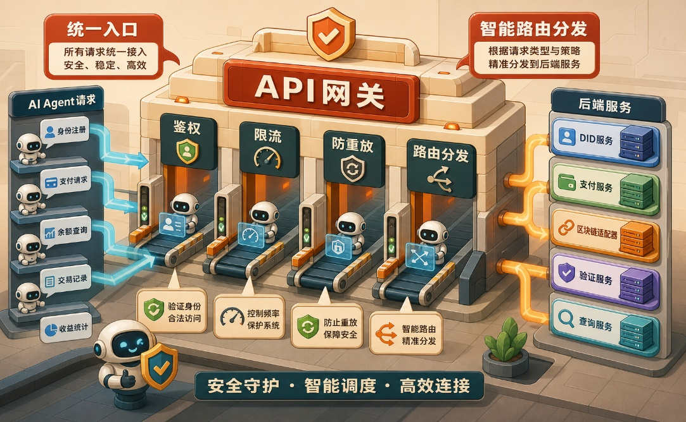
技术方案
03
2.1.1 API Gateway
API Gateway 是整套系统的「总门厅」：所有外部请求先到这里，再决定谁能进、怎么进、该发往哪个服务。
它主要做四件事
1. 统一入口 把不同接口都收口到同一扇门前
2. 鉴权验签 确认请求确实来自对应 DID
3. 防重放与限流 拦住重复请求和异常流量
4. 路由分发 把支付、查询、验证请求发到正确服务
从代码实现上，它把鉴权、限流、可用性保护做成中间件链，因此后续加新接口也能复用同一套安全框架。
Notes:
研究尺度单一，缺乏动态研究
研究尺度上宏观（区域、总体规划）尺度居多，缺乏中微观（详细规划）尺度精细化研究，导致研究应用与实际规划工作存在一定脱节。
更加直观、可视化、科学制定
生态状况
当前我国发展面临的问题可以概括为两个方面：
1、生态资源环境消耗难以支撑持续发展
一方面，我国战略性资源、能源的人均保有量远低于世界平均水平；另一方面，我国的全要素生产率伴随GDP的提升不增反降，生态环境的承载能力几近极限。延续既有发展模式不仅无法在中国国土上实现“中国梦”，甚至会成为“全人类的悲剧和灾难”（2011年奥巴马在白宫接受澳大利亚电视采访时讲话）。双重压力倒逼我国的发展方式从粗放型向集约型、从外延型向内涵型、从资源消耗型向创新驱动型转变。
2、不平衡不充分发展难以满足人民需要
我国的城镇化已进入快速发展的中后期，但区域差距、城乡差距并未明显缩小，部分领域甚至逐步扩大。经济增速和结构发生深刻变化，经济质量、效率、动力亟待变革；以“工业园区、房地产”为代表的空间产品跟不上人民日益增长的美好生活需要，呈现普遍性的空间供给“过剩”和资本循环“断路”，而在“良好生态环境”这种最普惠民生福祉上，空间供给能力却是逐渐下降的
随着社会经济的发展，生态系统和自然资源经历着持续利用、退化和破坏的过程。为减少人类活动对生态系统带来的危害，生态系统服务理论逐渐成为生态保护政策的核心[64]。
2.1 识别政策保护的目标 2.2 确定政策保护的区域 2.3 明确政策保护的受益者

Slide 10
技术方案
03
2.1.2 DID Service
服务职责
DID Service 为 AI Agent 生成并管理去中心化身份，是整套系统最底层、最基础的身份能力提供者。
关键能力
设计亮点
• 生成 Ed25519 密钥对并拼装 did:solana:<pubkey> 身份标识
• 提供身份注册、查询、验签、状态管理等基础能力
• 所有支付请求都可先由 DID 服务完成签名校验
• 自身不依赖其他业务服务，避免微服务循环依赖
• 签名内容强制绑定 timestamp + nonce，抵御重放攻击
• 身份状态机支持 active / disabled，便于风控与封禁
Notes:
研究尺度单一，缺乏动态研究
研究尺度上宏观（区域、总体规划）尺度居多，缺乏中微观（详细规划）尺度精细化研究，导致研究应用与实际规划工作存在一定脱节。
更加直观、可视化、科学制定
生态状况
当前我国发展面临的问题可以概括为两个方面：
1、生态资源环境消耗难以支撑持续发展
一方面，我国战略性资源、能源的人均保有量远低于世界平均水平；另一方面，我国的全要素生产率伴随GDP的提升不增反降，生态环境的承载能力几近极限。延续既有发展模式不仅无法在中国国土上实现“中国梦”，甚至会成为“全人类的悲剧和灾难”（2011年奥巴马在白宫接受澳大利亚电视采访时讲话）。双重压力倒逼我国的发展方式从粗放型向集约型、从外延型向内涵型、从资源消耗型向创新驱动型转变。
2、不平衡不充分发展难以满足人民需要
我国的城镇化已进入快速发展的中后期，但区域差距、城乡差距并未明显缩小，部分领域甚至逐步扩大。经济增速和结构发生深刻变化，经济质量、效率、动力亟待变革；以“工业园区、房地产”为代表的空间产品跟不上人民日益增长的美好生活需要，呈现普遍性的空间供给“过剩”和资本循环“断路”，而在“良好生态环境”这种最普惠民生福祉上，空间供给能力却是逐渐下降的
随着社会经济的发展，生态系统和自然资源经历着持续利用、退化和破坏的过程。为减少人类活动对生态系统带来的危害，生态系统服务理论逐渐成为生态保护政策的核心[64]。
2.1 识别政策保护的目标 2.2 确定政策保护的区域 2.3 明确政策保护的受益者

Slide 11
技术方案
03
2.1.3 Payment Service
服务职责
Payment Service 是支付链路核心，负责处理 x402 协议、协调链上转账，并保证交易可重试、不可重复扣款。
关键能力
设计亮点
• 处理 HTTP 402 Payment Required 的支付请求与状态流转
• 同步调用 DID 验签、调用 Blockchain Adapter 执行链上结算
• 支付成功后发布 payment_events，驱动后续验证与记账
• 基于 COLA 分层架构组织业务，清晰拆分 domain / application / infrastructure
• 幂等键 + Nonce + 数据库约束三重防护，避免重复支付
• 采用同步支付执行 + 异步购买记录落库的最终一致性设计
Notes:
研究尺度单一，缺乏动态研究
研究尺度上宏观（区域、总体规划）尺度居多，缺乏中微观（详细规划）尺度精细化研究，导致研究应用与实际规划工作存在一定脱节。
更加直观、可视化、科学制定
生态状况
当前我国发展面临的问题可以概括为两个方面：
1、生态资源环境消耗难以支撑持续发展
一方面，我国战略性资源、能源的人均保有量远低于世界平均水平；另一方面，我国的全要素生产率伴随GDP的提升不增反降，生态环境的承载能力几近极限。延续既有发展模式不仅无法在中国国土上实现“中国梦”，甚至会成为“全人类的悲剧和灾难”（2011年奥巴马在白宫接受澳大利亚电视采访时讲话）。双重压力倒逼我国的发展方式从粗放型向集约型、从外延型向内涵型、从资源消耗型向创新驱动型转变。
2、不平衡不充分发展难以满足人民需要
我国的城镇化已进入快速发展的中后期，但区域差距、城乡差距并未明显缩小，部分领域甚至逐步扩大。经济增速和结构发生深刻变化，经济质量、效率、动力亟待变革；以“工业园区、房地产”为代表的空间产品跟不上人民日益增长的美好生活需要，呈现普遍性的空间供给“过剩”和资本循环“断路”，而在“良好生态环境”这种最普惠民生福祉上，空间供给能力却是逐渐下降的
随着社会经济的发展，生态系统和自然资源经历着持续利用、退化和破坏的过程。为减少人类活动对生态系统带来的危害，生态系统服务理论逐渐成为生态保护政策的核心[64]。
2.1 识别政策保护的目标 2.2 确定政策保护的区域 2.3 明确政策保护的受益者

Slide 12
技术方案
03
2.1.4 Blockchain Adapter
服务职责
Blockchain Adapter 把业务支付语义翻译成 Solana 链上动作，是系统与真实稳定币网络交互的执行层。
关键能力
设计亮点
• 对接 Solana 与 USDC，负责余额查询、转账构建、交易状态确认
• 支持客户端部分签名 + 热钱包补 fee payer，以及纯托管转账双模式
• 根据补贴比例计算平台需要承担的 SOL Gas 成本
• 通过接口倒置把链上 RPC、交易构建、热钱包签名全部抽象成 gateway
• 三阶段 base64 交易审计日志可精确定位 fee payer、source ATA、dest ATA
• 出问题时能直接从日志反查到具体交易构建阶段，便于审计和排障
Notes:
研究尺度单一，缺乏动态研究
研究尺度上宏观（区域、总体规划）尺度居多，缺乏中微观（详细规划）尺度精细化研究，导致研究应用与实际规划工作存在一定脱节。
更加直观、可视化、科学制定
生态状况
当前我国发展面临的问题可以概括为两个方面：
1、生态资源环境消耗难以支撑持续发展
一方面，我国战略性资源、能源的人均保有量远低于世界平均水平；另一方面，我国的全要素生产率伴随GDP的提升不增反降，生态环境的承载能力几近极限。延续既有发展模式不仅无法在中国国土上实现“中国梦”，甚至会成为“全人类的悲剧和灾难”（2011年奥巴马在白宫接受澳大利亚电视采访时讲话）。双重压力倒逼我国的发展方式从粗放型向集约型、从外延型向内涵型、从资源消耗型向创新驱动型转变。
2、不平衡不充分发展难以满足人民需要
我国的城镇化已进入快速发展的中后期，但区域差距、城乡差距并未明显缩小，部分领域甚至逐步扩大。经济增速和结构发生深刻变化，经济质量、效率、动力亟待变革；以“工业园区、房地产”为代表的空间产品跟不上人民日益增长的美好生活需要，呈现普遍性的空间供给“过剩”和资本循环“断路”，而在“良好生态环境”这种最普惠民生福祉上，空间供给能力却是逐渐下降的
随着社会经济的发展，生态系统和自然资源经历着持续利用、退化和破坏的过程。为减少人类活动对生态系统带来的危害，生态系统服务理论逐渐成为生态保护政策的核心[64]。
2.1 识别政策保护的目标 2.2 确定政策保护的区域 2.3 明确政策保护的受益者

Slide 13
技术方案
03
2.1.5 Verification Service
服务职责
Verification Service 负责把链上支付转化为平台已购买的可信证明，同时承担 X 验证与新用户激励发放。
关键能力
设计亮点
• 订阅 payment_events，把 agent 与 skill 的购买关系写入 purchase_records
• 对外提供单次验证、批量验证、购买证明查询等 RPC 能力
• 实现 X 推文绑定验证与 1 USDC onboarding 奖励发放
• 写库失败返回 ConsumeRetryLater，让 RocketMQ 自动重投
• 限制同一 X 账号不可重复绑定不同 DID，防止薅奖励
• 奖励单号采用 x-reward-<tweetID>-<timestamp>，天然带可溯源信息
Notes:
研究尺度单一，缺乏动态研究
研究尺度上宏观（区域、总体规划）尺度居多，缺乏中微观（详细规划）尺度精细化研究，导致研究应用与实际规划工作存在一定脱节。
更加直观、可视化、科学制定
生态状况
当前我国发展面临的问题可以概括为两个方面：
1、生态资源环境消耗难以支撑持续发展
一方面，我国战略性资源、能源的人均保有量远低于世界平均水平；另一方面，我国的全要素生产率伴随GDP的提升不增反降，生态环境的承载能力几近极限。延续既有发展模式不仅无法在中国国土上实现“中国梦”，甚至会成为“全人类的悲剧和灾难”（2011年奥巴马在白宫接受澳大利亚电视采访时讲话）。双重压力倒逼我国的发展方式从粗放型向集约型、从外延型向内涵型、从资源消耗型向创新驱动型转变。
2、不平衡不充分发展难以满足人民需要
我国的城镇化已进入快速发展的中后期，但区域差距、城乡差距并未明显缩小，部分领域甚至逐步扩大。经济增速和结构发生深刻变化，经济质量、效率、动力亟待变革；以“工业园区、房地产”为代表的空间产品跟不上人民日益增长的美好生活需要，呈现普遍性的空间供给“过剩”和资本循环“断路”，而在“良好生态环境”这种最普惠民生福祉上，空间供给能力却是逐渐下降的
随着社会经济的发展，生态系统和自然资源经历着持续利用、退化和破坏的过程。为减少人类活动对生态系统带来的危害，生态系统服务理论逐渐成为生态保护政策的核心[64]。
2.1 识别政策保护的目标 2.2 确定政策保护的区域 2.3 明确政策保护的受益者

Slide 14
技术方案
03
2.1.6 Query Service
服务职责
Query Service 面向用户和商家提供余额、交易、收益与销售查询，是支付能力产品化后的可视化出口。
关键能力
设计亮点
• 提供 GetBalanceSummary / ListTransactions / GetRevenueSummary / ListSales
• 同时服务买家侧余额查询和商家侧收益、销售明细查询
• 支持内部交易同步接口，作为 MQ 消费后的幂等写入入口
• 链上余额与本地账本交叉验证，既看得见链上资金，也看得见业务流水
• 链上查询失败时余额字段自动降级为 0，但不阻断其他查询接口
• 趋势统计、分页查询、结构化日志已经具备进一步产品化基础
Notes:
研究尺度单一，缺乏动态研究
研究尺度上宏观（区域、总体规划）尺度居多，缺乏中微观（详细规划）尺度精细化研究，导致研究应用与实际规划工作存在一定脱节。
更加直观、可视化、科学制定
生态状况
当前我国发展面临的问题可以概括为两个方面：
1、生态资源环境消耗难以支撑持续发展
一方面，我国战略性资源、能源的人均保有量远低于世界平均水平；另一方面，我国的全要素生产率伴随GDP的提升不增反降，生态环境的承载能力几近极限。延续既有发展模式不仅无法在中国国土上实现“中国梦”，甚至会成为“全人类的悲剧和灾难”（2011年奥巴马在白宫接受澳大利亚电视采访时讲话）。双重压力倒逼我国的发展方式从粗放型向集约型、从外延型向内涵型、从资源消耗型向创新驱动型转变。
2、不平衡不充分发展难以满足人民需要
我国的城镇化已进入快速发展的中后期，但区域差距、城乡差距并未明显缩小，部分领域甚至逐步扩大。经济增速和结构发生深刻变化，经济质量、效率、动力亟待变革；以“工业园区、房地产”为代表的空间产品跟不上人民日益增长的美好生活需要，呈现普遍性的空间供给“过剩”和资本循环“断路”，而在“良好生态环境”这种最普惠民生福祉上，空间供给能力却是逐渐下降的
随着社会经济的发展，生态系统和自然资源经历着持续利用、退化和破坏的过程。为减少人类活动对生态系统带来的危害，生态系统服务理论逐渐成为生态保护政策的核心[64]。
2.1 识别政策保护的目标 2.2 确定政策保护的区域 2.3 明确政策保护的受益者

Slide 15
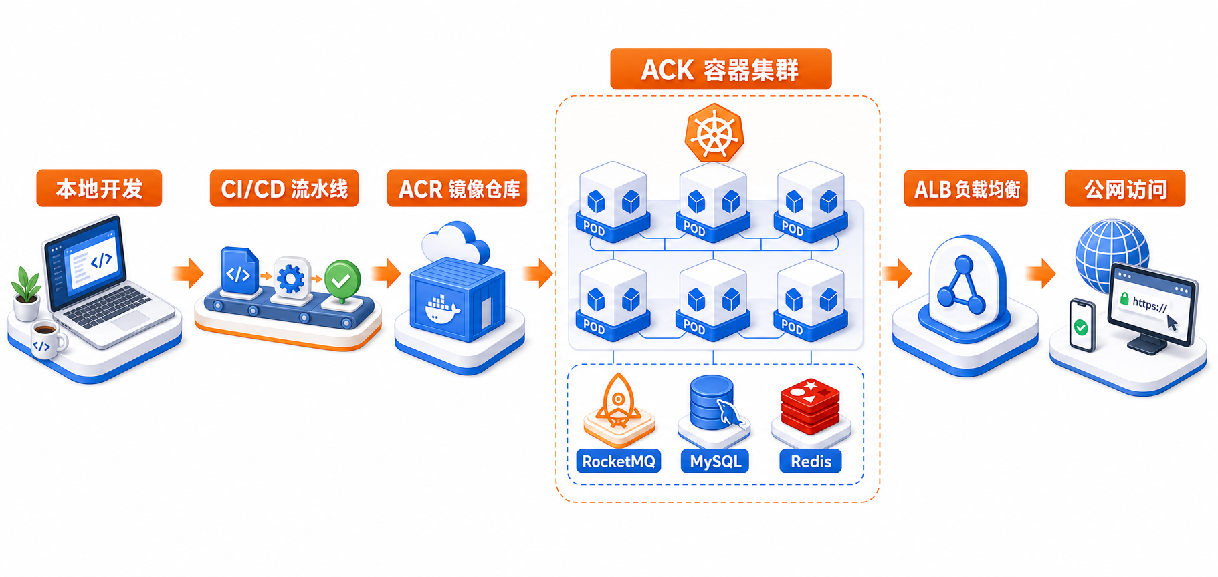
技术方案
03
2.1.6 Query Service
我们把多微服务系统真正部署到云端，形成从本地开发、镜像构建、集群运行到公网访问的完整交付链路。
ACK 容器编排
ACR 镜像仓库
消息与存储
公网接入
统一承载业务服务与中间件运行。
镜像统一托管，发布入口标准化。
RocketMQ、MySQL、Redis 共同支撑交易链路。
ALB 统一承接外部访问与域名流量。
Notes:
研究尺度单一，缺乏动态研究
研究尺度上宏观（区域、总体规划）尺度居多，缺乏中微观（详细规划）尺度精细化研究，导致研究应用与实际规划工作存在一定脱节。
更加直观、可视化、科学制定
生态状况
当前我国发展面临的问题可以概括为两个方面：
1、生态资源环境消耗难以支撑持续发展
一方面，我国战略性资源、能源的人均保有量远低于世界平均水平；另一方面，我国的全要素生产率伴随GDP的提升不增反降，生态环境的承载能力几近极限。延续既有发展模式不仅无法在中国国土上实现“中国梦”，甚至会成为“全人类的悲剧和灾难”（2011年奥巴马在白宫接受澳大利亚电视采访时讲话）。双重压力倒逼我国的发展方式从粗放型向集约型、从外延型向内涵型、从资源消耗型向创新驱动型转变。
2、不平衡不充分发展难以满足人民需要
我国的城镇化已进入快速发展的中后期，但区域差距、城乡差距并未明显缩小，部分领域甚至逐步扩大。经济增速和结构发生深刻变化，经济质量、效率、动力亟待变革；以“工业园区、房地产”为代表的空间产品跟不上人民日益增长的美好生活需要，呈现普遍性的空间供给“过剩”和资本循环“断路”，而在“良好生态环境”这种最普惠民生福祉上，空间供给能力却是逐渐下降的
随着社会经济的发展，生态系统和自然资源经历着持续利用、退化和破坏的过程。为减少人类活动对生态系统带来的危害，生态系统服务理论逐渐成为生态保护政策的核心[64]。
2.1 识别政策保护的目标 2.2 确定政策保护的区域 2.3 明确政策保护的受益者

Slide 16
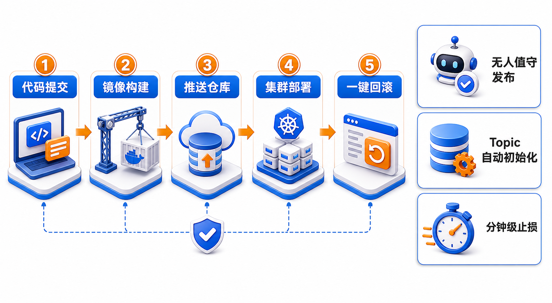
技术方案
03
2.1.6 Query Service
这一页重点不是“用了什么云服务”，而是我们把发布流程自动化，并补上了实际运维中的关键短板。
无人值守发布
Topic 自动初始化
分钟级止损
把代码提交、构建、推送、部署串成标准化流水线。
用 Job 根治 RocketMQ 重启后主题丢失的经典运维坑。
保留一键回滚能力，让异常版本快速撤回。
Notes:
研究尺度单一，缺乏动态研究
研究尺度上宏观（区域、总体规划）尺度居多，缺乏中微观（详细规划）尺度精细化研究，导致研究应用与实际规划工作存在一定脱节。
更加直观、可视化、科学制定
生态状况
当前我国发展面临的问题可以概括为两个方面：
1、生态资源环境消耗难以支撑持续发展
一方面，我国战略性资源、能源的人均保有量远低于世界平均水平；另一方面，我国的全要素生产率伴随GDP的提升不增反降，生态环境的承载能力几近极限。延续既有发展模式不仅无法在中国国土上实现“中国梦”，甚至会成为“全人类的悲剧和灾难”（2011年奥巴马在白宫接受澳大利亚电视采访时讲话）。双重压力倒逼我国的发展方式从粗放型向集约型、从外延型向内涵型、从资源消耗型向创新驱动型转变。
2、不平衡不充分发展难以满足人民需要
我国的城镇化已进入快速发展的中后期，但区域差距、城乡差距并未明显缩小，部分领域甚至逐步扩大。经济增速和结构发生深刻变化，经济质量、效率、动力亟待变革；以“工业园区、房地产”为代表的空间产品跟不上人民日益增长的美好生活需要，呈现普遍性的空间供给“过剩”和资本循环“断路”，而在“良好生态环境”这种最普惠民生福祉上，空间供给能力却是逐渐下降的
随着社会经济的发展，生态系统和自然资源经历着持续利用、退化和破坏的过程。为减少人类活动对生态系统带来的危害，生态系统服务理论逐渐成为生态保护政策的核心[64]。
2.1 识别政策保护的目标 2.2 确定政策保护的区域 2.3 明确政策保护的受益者

Slide 17
技术方案
03
2.1.6 Query Service
这一页先预留给你放真实截图，建议展示 ACK 集群全景、Pod 状态、Ingress/域名接入结果。
ACK 集群 / Pod 运行截图占位区
Ingress / 域名访问 / 日志截图占位区
建议截图优先级：1. Pod 全绿运行 2. 服务与 Ingress 已暴露 3. 域名可访问或滚动更新成功。
Notes:
研究尺度单一，缺乏动态研究
研究尺度上宏观（区域、总体规划）尺度居多，缺乏中微观（详细规划）尺度精细化研究，导致研究应用与实际规划工作存在一定脱节。
更加直观、可视化、科学制定
生态状况
当前我国发展面临的问题可以概括为两个方面：
1、生态资源环境消耗难以支撑持续发展
一方面，我国战略性资源、能源的人均保有量远低于世界平均水平；另一方面，我国的全要素生产率伴随GDP的提升不增反降，生态环境的承载能力几近极限。延续既有发展模式不仅无法在中国国土上实现“中国梦”，甚至会成为“全人类的悲剧和灾难”（2011年奥巴马在白宫接受澳大利亚电视采访时讲话）。双重压力倒逼我国的发展方式从粗放型向集约型、从外延型向内涵型、从资源消耗型向创新驱动型转变。
2、不平衡不充分发展难以满足人民需要
我国的城镇化已进入快速发展的中后期，但区域差距、城乡差距并未明显缩小，部分领域甚至逐步扩大。经济增速和结构发生深刻变化，经济质量、效率、动力亟待变革；以“工业园区、房地产”为代表的空间产品跟不上人民日益增长的美好生活需要，呈现普遍性的空间供给“过剩”和资本循环“断路”，而在“良好生态环境”这种最普惠民生福祉上，空间供给能力却是逐渐下降的
随着社会经济的发展，生态系统和自然资源经历着持续利用、退化和破坏的过程。为减少人类活动对生态系统带来的危害，生态系统服务理论逐渐成为生态保护政策的核心[64]。
2.1 识别政策保护的目标 2.2 确定政策保护的区域 2.3 明确政策保护的受益者

Slide 18
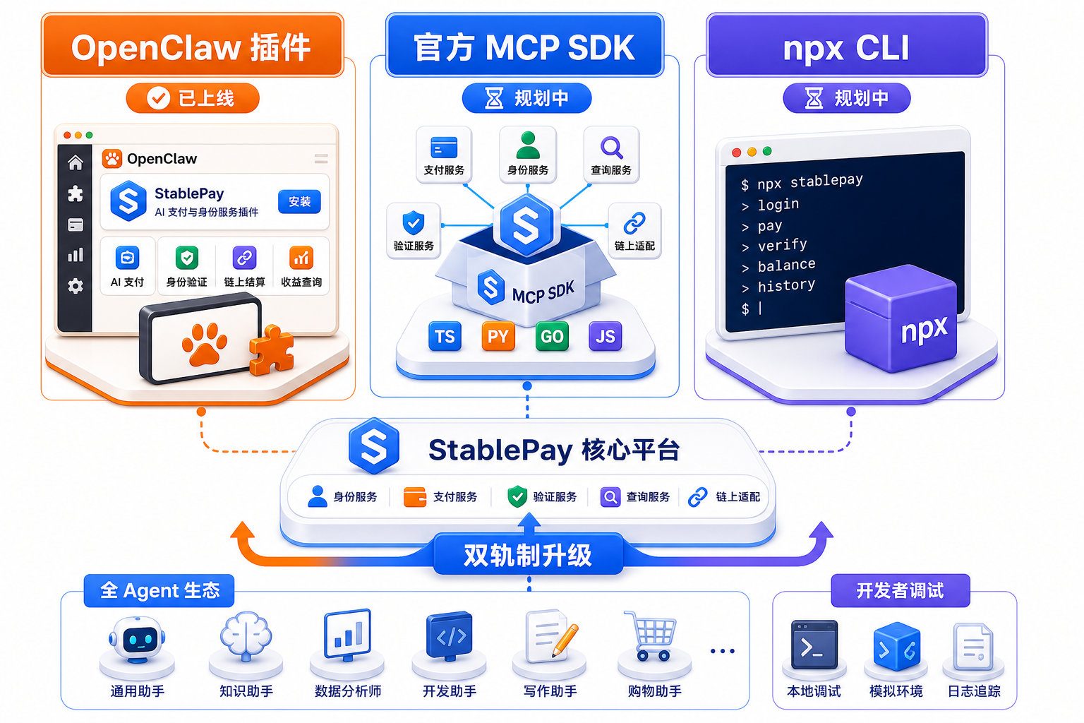
技术方案
03
2.1.6 Query Service
我们没有把支付客户端绑定在单一宿主上，而是规划成从 OpenClaw 走向 MCP 与 CLI 的双轨制升级路径。
产品定位从“服务一个宿主”升级为“服务整个 Agent 生态”，这决定了后续扩展空间。
Notes:
研究尺度单一，缺乏动态研究
研究尺度上宏观（区域、总体规划）尺度居多，缺乏中微观（详细规划）尺度精细化研究，导致研究应用与实际规划工作存在一定脱节。
更加直观、可视化、科学制定
生态状况
当前我国发展面临的问题可以概括为两个方面：
1、生态资源环境消耗难以支撑持续发展
一方面，我国战略性资源、能源的人均保有量远低于世界平均水平；另一方面，我国的全要素生产率伴随GDP的提升不增反降，生态环境的承载能力几近极限。延续既有发展模式不仅无法在中国国土上实现“中国梦”，甚至会成为“全人类的悲剧和灾难”（2011年奥巴马在白宫接受澳大利亚电视采访时讲话）。双重压力倒逼我国的发展方式从粗放型向集约型、从外延型向内涵型、从资源消耗型向创新驱动型转变。
2、不平衡不充分发展难以满足人民需要
我国的城镇化已进入快速发展的中后期，但区域差距、城乡差距并未明显缩小，部分领域甚至逐步扩大。经济增速和结构发生深刻变化，经济质量、效率、动力亟待变革；以“工业园区、房地产”为代表的空间产品跟不上人民日益增长的美好生活需要，呈现普遍性的空间供给“过剩”和资本循环“断路”，而在“良好生态环境”这种最普惠民生福祉上，空间供给能力却是逐渐下降的
随着社会经济的发展，生态系统和自然资源经历着持续利用、退化和破坏的过程。为减少人类活动对生态系统带来的危害，生态系统服务理论逐渐成为生态保护政策的核心[64]。
2.1 识别政策保护的目标 2.2 确定政策保护的区域 2.3 明确政策保护的受益者

Slide 19
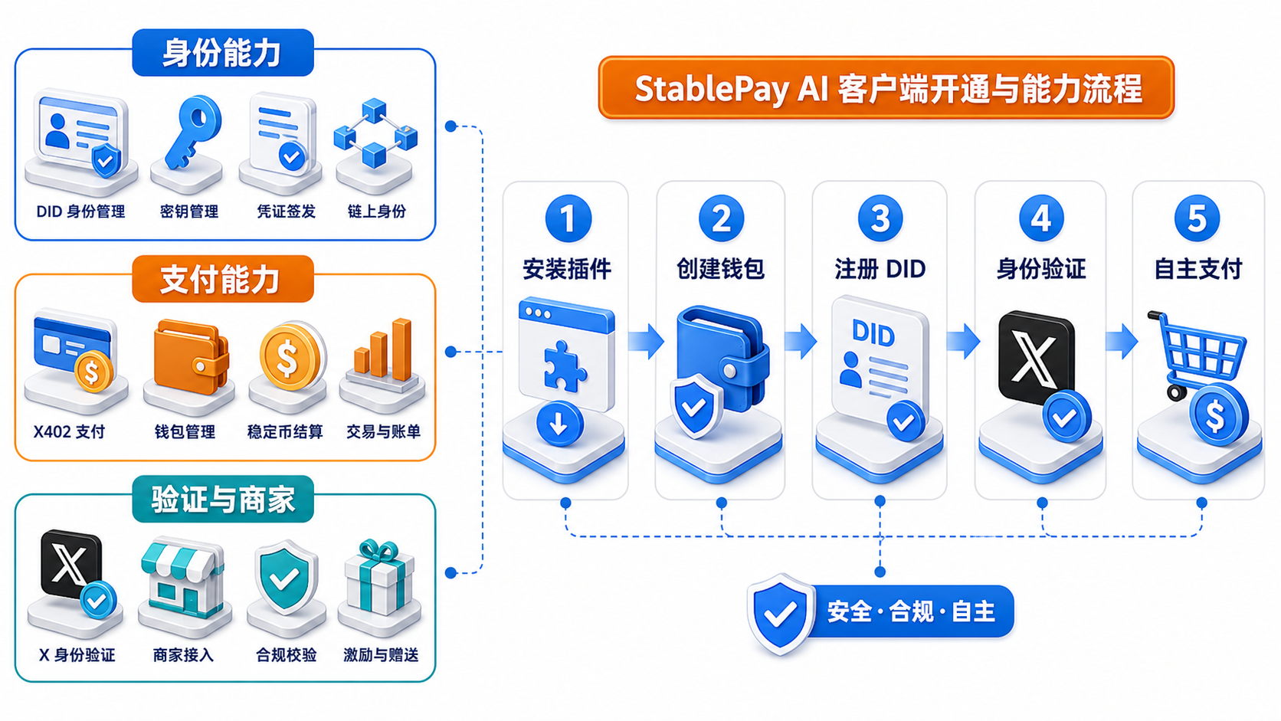
技术方案
03
2.1.6 Query Service
客户端不是若干零散工具，而是一条完整的使用路径：从本地身份初始化，到验证、配置、再到自主支付。
身份能力
支付能力
验证与商家
本地钱包、DID 注册、签名与身份管理。
策略构建、余额查询、支付执行与账单结果。
X 验证、商家接入、销售与收益查询。
Notes:
研究尺度单一，缺乏动态研究
研究尺度上宏观（区域、总体规划）尺度居多，缺乏中微观（详细规划）尺度精细化研究，导致研究应用与实际规划工作存在一定脱节。
更加直观、可视化、科学制定
生态状况
当前我国发展面临的问题可以概括为两个方面：
1、生态资源环境消耗难以支撑持续发展
一方面，我国战略性资源、能源的人均保有量远低于世界平均水平；另一方面，我国的全要素生产率伴随GDP的提升不增反降，生态环境的承载能力几近极限。延续既有发展模式不仅无法在中国国土上实现“中国梦”，甚至会成为“全人类的悲剧和灾难”（2011年奥巴马在白宫接受澳大利亚电视采访时讲话）。双重压力倒逼我国的发展方式从粗放型向集约型、从外延型向内涵型、从资源消耗型向创新驱动型转变。
2、不平衡不充分发展难以满足人民需要
我国的城镇化已进入快速发展的中后期，但区域差距、城乡差距并未明显缩小，部分领域甚至逐步扩大。经济增速和结构发生深刻变化，经济质量、效率、动力亟待变革；以“工业园区、房地产”为代表的空间产品跟不上人民日益增长的美好生活需要，呈现普遍性的空间供给“过剩”和资本循环“断路”，而在“良好生态环境”这种最普惠民生福祉上，空间供给能力却是逐渐下降的
随着社会经济的发展，生态系统和自然资源经历着持续利用、退化和破坏的过程。为减少人类活动对生态系统带来的危害，生态系统服务理论逐渐成为生态保护政策的核心[64]。
2.1 识别政策保护的目标 2.2 确定政策保护的区域 2.3 明确政策保护的受益者

Slide 20
技术方案
03
2.1.6 Query Service
AI 自主支付最关键的问题不是“能不能付”，而是“能不能在可控边界内放心地付”。
安全防护
质量保障
1. 失败状态显式返回 杜绝 LLM 把“有返回”误判成“支付成功”。 2. 大额支付强制二次确认 超过自动阈值必须人工确认，限制资金风险。 3. 本地密钥 AES-256-GCM 加密 把钱包与本地状态保护在用户设备上。
1. doctor 先诊断再支付 在执行前识别缺失条件，降低错误路径。 2. onboard 状态机可恢复 支持中断后继续，减少用户重复操作。 3. eval + trace 留痕 工具选择、参数填写、任务完成率都可以追踪评估。
我们的目标不是让 AI 拥有无限支付权限，而是让它在规则、审计和确认机制下安全完成任务。
Notes:
研究尺度单一，缺乏动态研究
研究尺度上宏观（区域、总体规划）尺度居多，缺乏中微观（详细规划）尺度精细化研究，导致研究应用与实际规划工作存在一定脱节。
更加直观、可视化、科学制定
生态状况
当前我国发展面临的问题可以概括为两个方面：
1、生态资源环境消耗难以支撑持续发展
一方面，我国战略性资源、能源的人均保有量远低于世界平均水平；另一方面，我国的全要素生产率伴随GDP的提升不增反降，生态环境的承载能力几近极限。延续既有发展模式不仅无法在中国国土上实现“中国梦”，甚至会成为“全人类的悲剧和灾难”（2011年奥巴马在白宫接受澳大利亚电视采访时讲话）。双重压力倒逼我国的发展方式从粗放型向集约型、从外延型向内涵型、从资源消耗型向创新驱动型转变。
2、不平衡不充分发展难以满足人民需要
我国的城镇化已进入快速发展的中后期，但区域差距、城乡差距并未明显缩小，部分领域甚至逐步扩大。经济增速和结构发生深刻变化，经济质量、效率、动力亟待变革；以“工业园区、房地产”为代表的空间产品跟不上人民日益增长的美好生活需要，呈现普遍性的空间供给“过剩”和资本循环“断路”，而在“良好生态环境”这种最普惠民生福祉上，空间供给能力却是逐渐下降的
随着社会经济的发展，生态系统和自然资源经历着持续利用、退化和破坏的过程。为减少人类活动对生态系统带来的危害，生态系统服务理论逐渐成为生态保护政策的核心[64]。
2.1 识别政策保护的目标 2.2 确定政策保护的区域 2.3 明确政策保护的受益者

